Slide 1
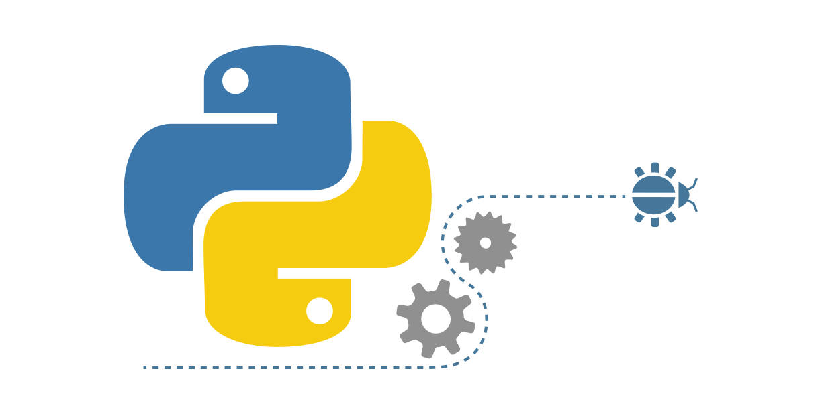
Tello Drone Coding

Slide 2
Mục tiêu bài học
Tìm hiểu về Tello Drone và các chú ý an toàn khi sử dụng
Cài đặt thư viện cho lập trình Tello Drone sử dụng Python
Lập trình và chạy thử nghiệm những câu lệnh điều khiển cơ bản với Tello Drone

Slide 3
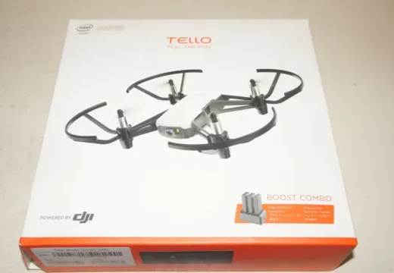
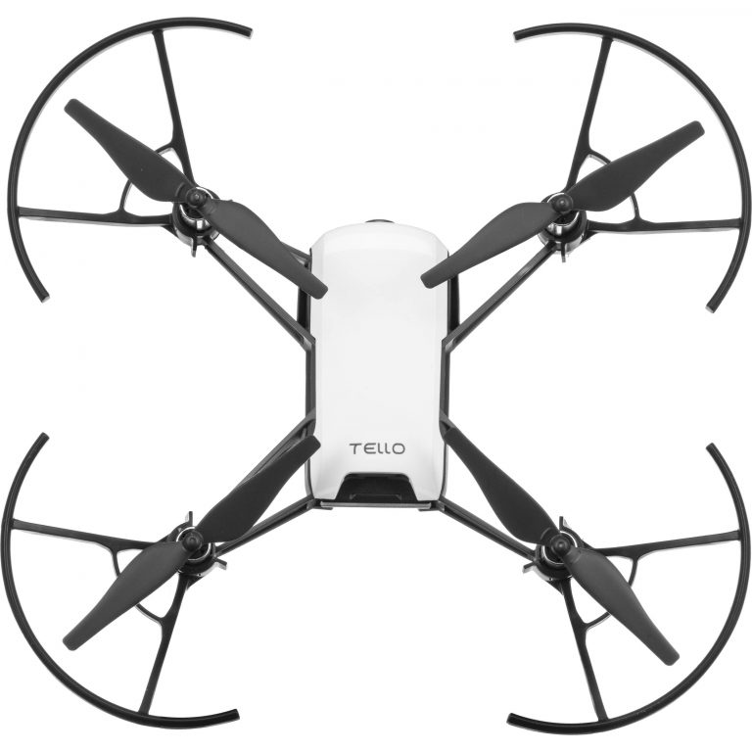
Tello Drone
Tello là một chiếc flycam dành cho cả trẻ em và người lớn, giúp tìm hiểu về drone một cách đơn giản nhất.
Sử dụng bộ xử lý Intel cho phép thực hiện các thủ thuật trên bay trên không thú vị hơn thông qua điều khiển thông minh.

Slide 4
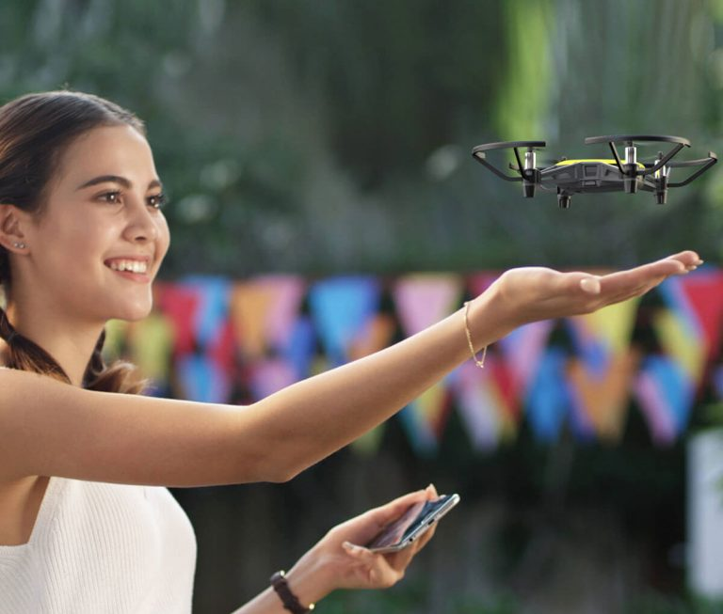
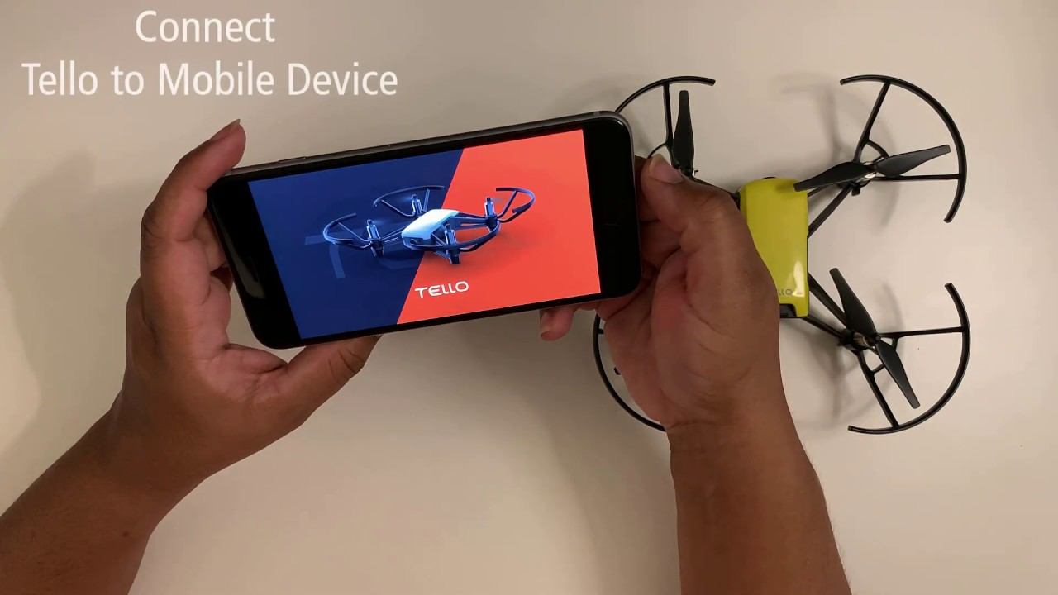
Tello Drone
Các thông tin cơ bản Tello
Công nghệ bay DJI Flight đảm bảo chuyến bay ổn định.
App Tello có giao diện thân thiện với người dùng.
Thời gian bay 13 phút
Khoảng cách bay 100m
Khả năng truyền dẫn HD 720p
Dễ dàng sử dụng chế độ thoát và khởi động Tello
Hỗ trợ lập trình qua Scratch và Python

Slide 5
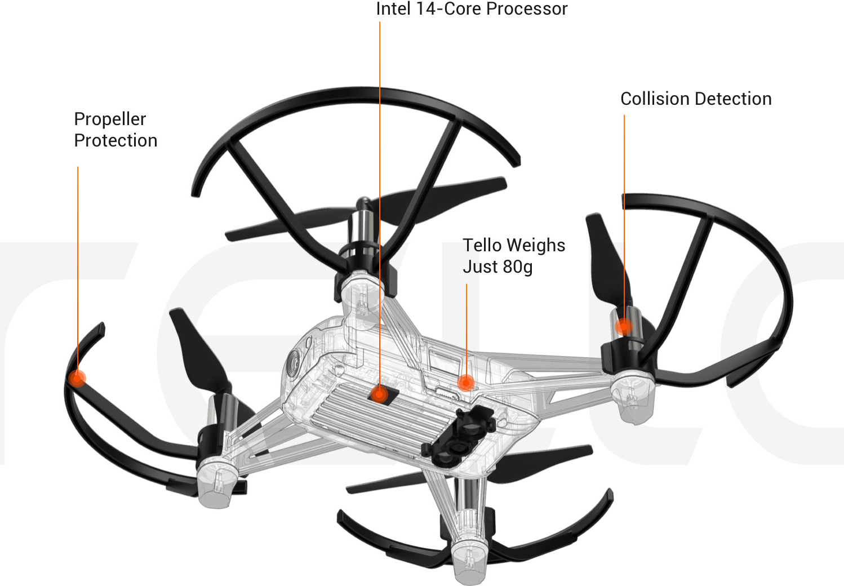
Tello Drone
Các tính năng an toàn:
Thiết kế bền bỉ của Tello góp phần bảo vệ phần mềm và phần cứng giúp bạn điều khiển bay dễ dàng và tự tin hơn.
Bạn có thể tự động cất cánh/hạ cánh chỉ bằng một lần nhấn.
Cảnh báo pin yếu bằng cảnh báo tắt khi lượng pin thấp.
Cảnh báo hạ cánh ngay khi mất kết nối.
Hệ thống định vị tầm nhìn có camera hướng xuống tạo điều kiện di chuột chính xác.

Slide 6
Tello Drone
CHÚ Ý
Đảm bảo tắt máy bay không người lái khi không sử dụng. Hãy cẩn thận để không tiếp xúc với cánh quạt của máy bay không người lái khi máy bay đang hoạt động. Hãy cẩn thận không làm rơi máy bay không người lái, vì nó có thể bị hỏng. Hãy cẩn thận để không làm sốc pin, vì điều này có thể gây ra hỏa hoạn.

Slide 7
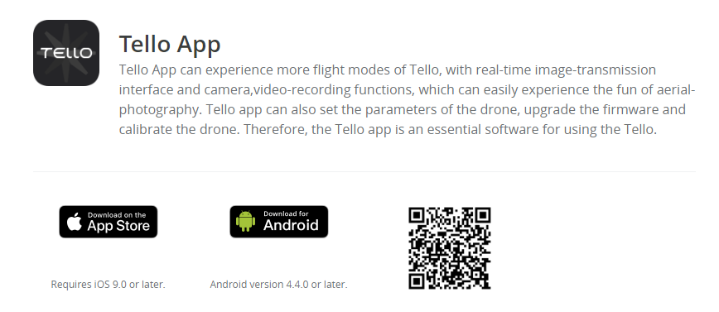
Tello Drone
Cài đặt ứng dụng Tello
https://www.dji.com/global/downloads/djiapp/tello

Slide 8
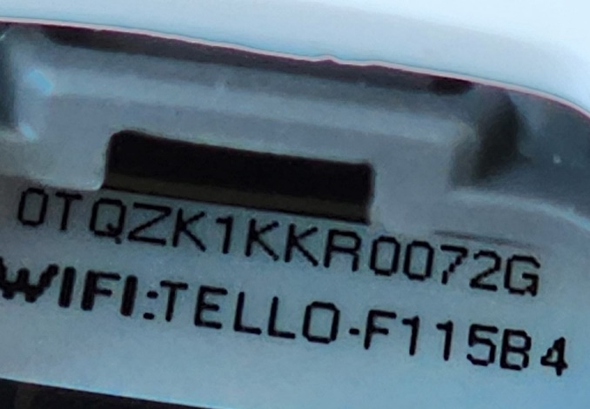
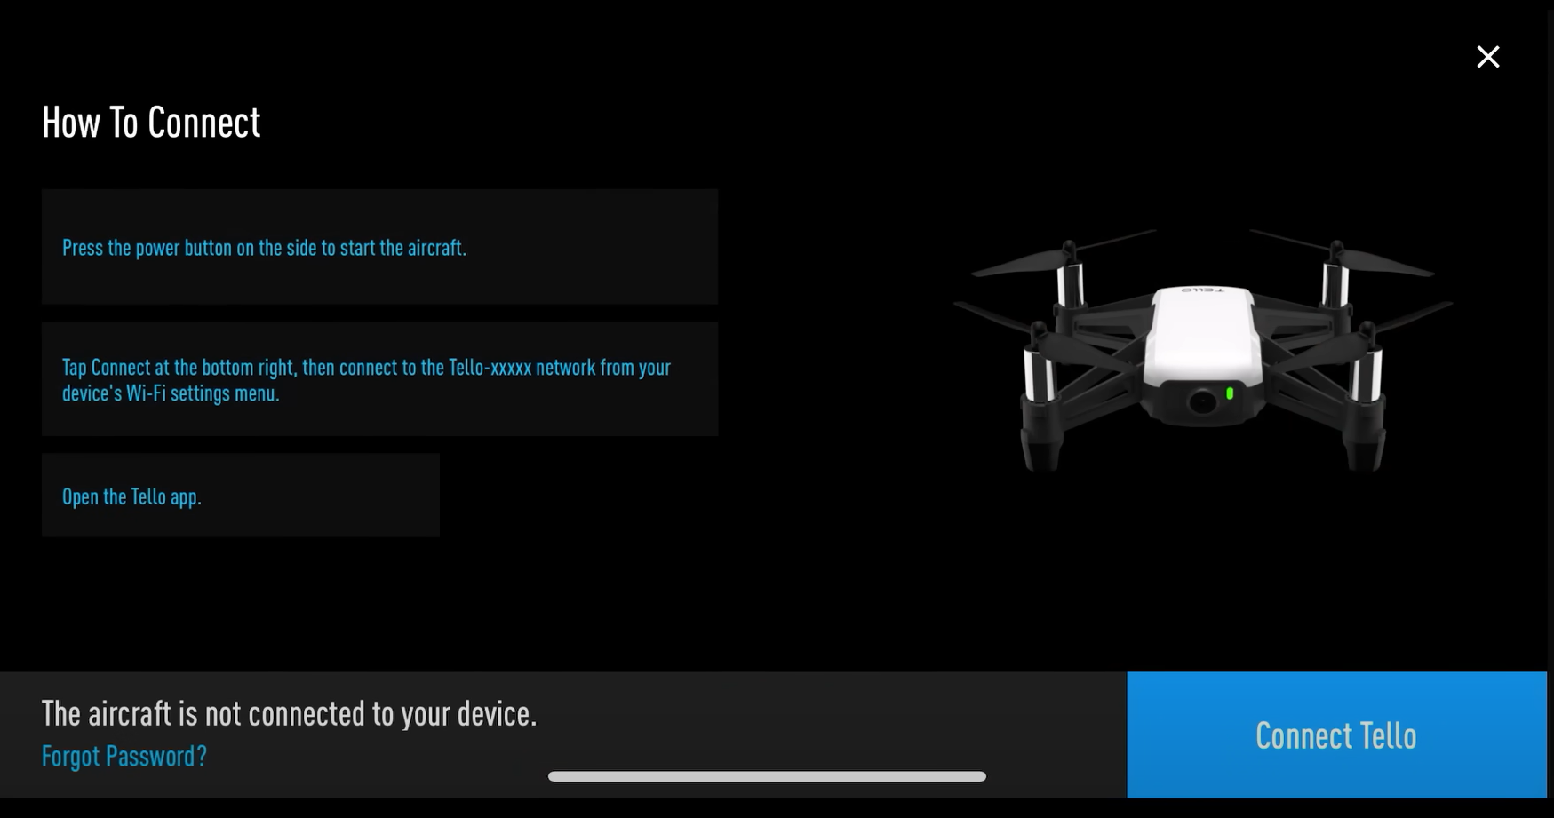
Tello Drone

Slide 9
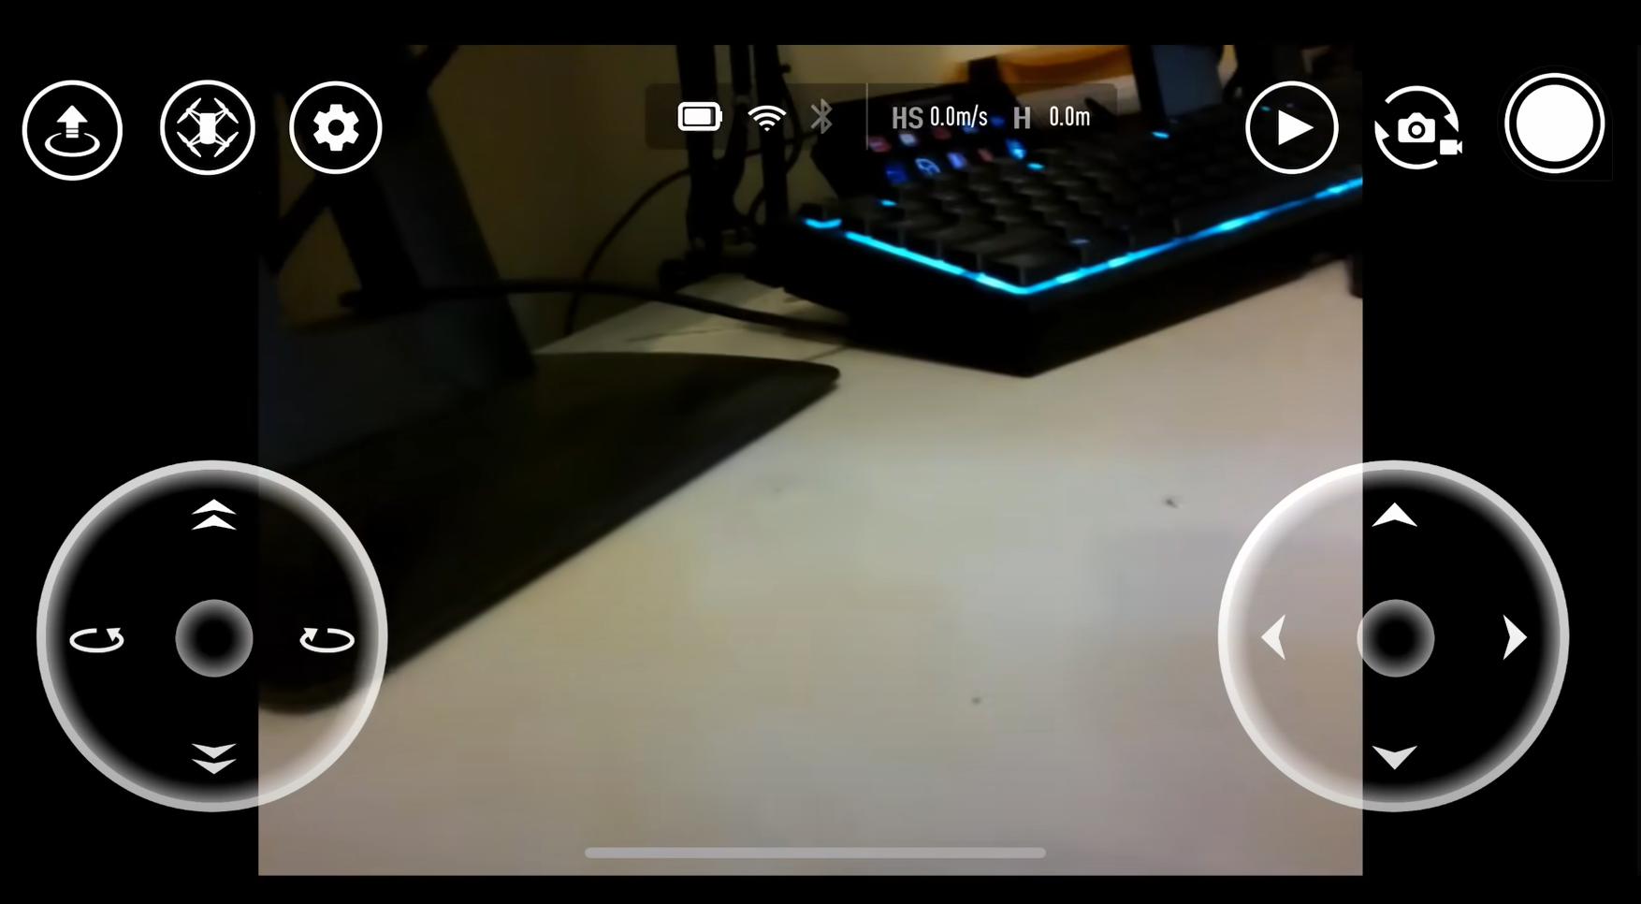
Tello Drone

Slide 10
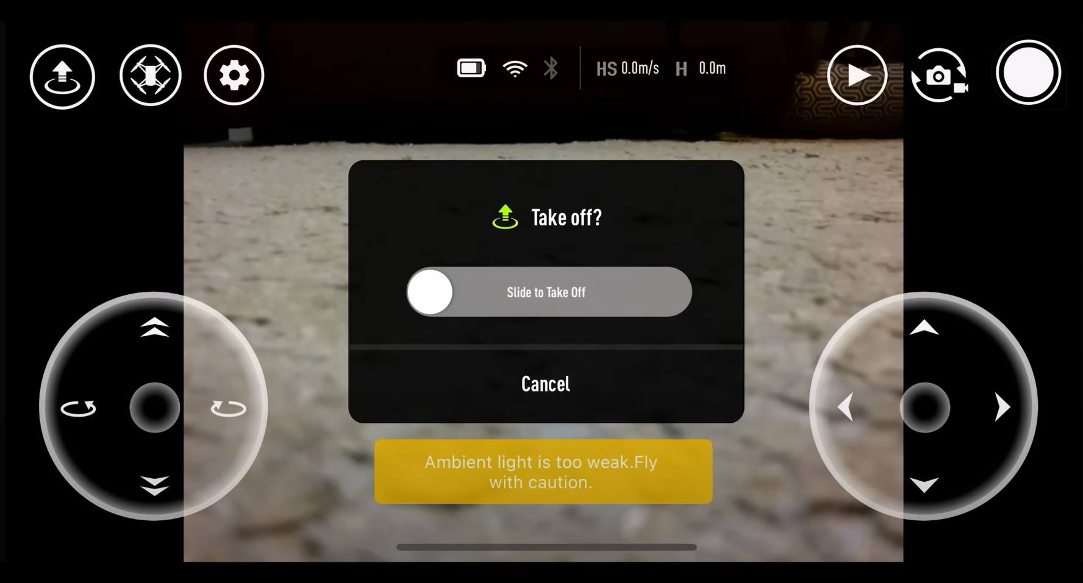
Tello Drone
Take off

Slide 11
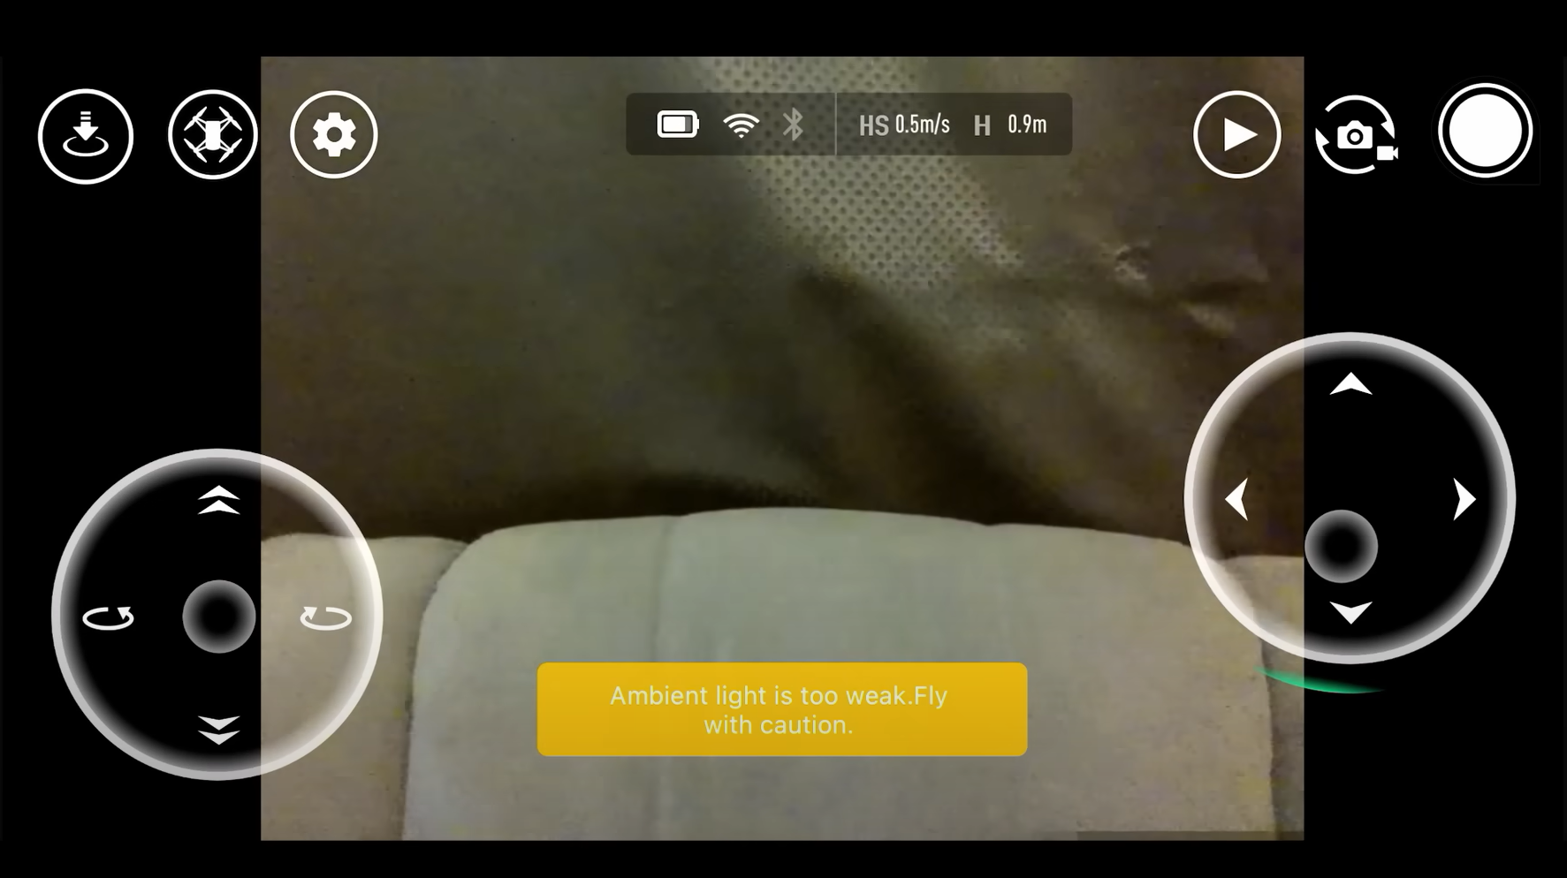
Tello Drone
Land

Slide 12
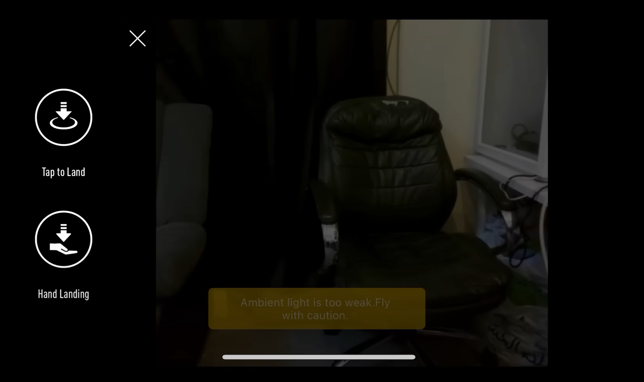
Tello Drone

Slide 13
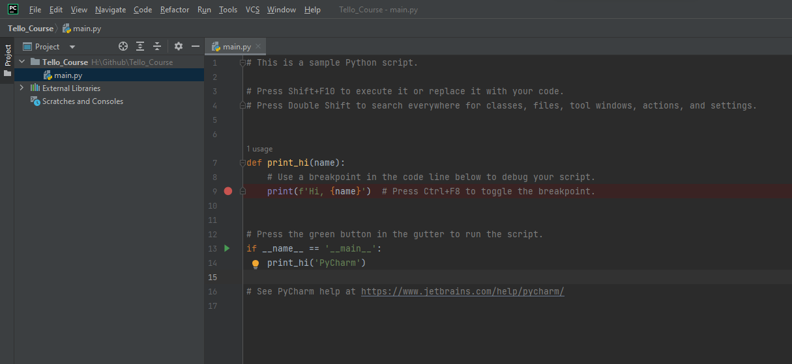
Cài đặt thư viện Python cho lập trình Tello
Tạo project mới trên PyCharm

Slide 14
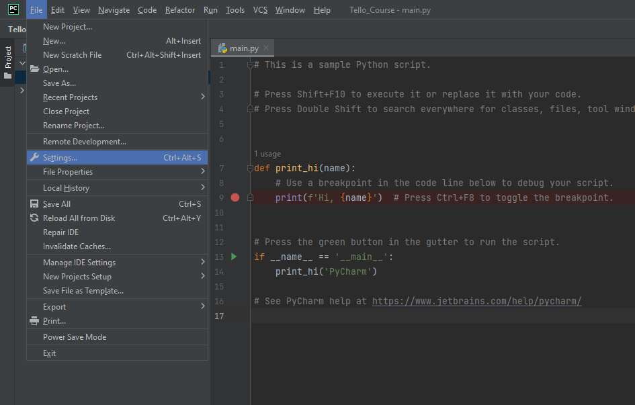
Cài đặt thư viện Python cho lập trình Tello
Cài đặt thư viện djitellopy

Slide 15
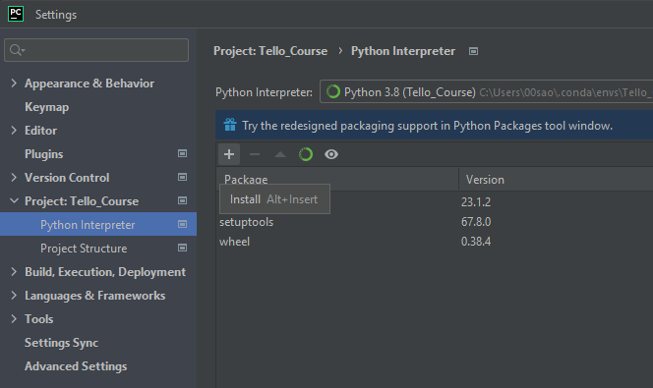
Cài đặt thư viện Python cho lập trình Tello
Cài đặt thư viện djitellopy

Slide 16
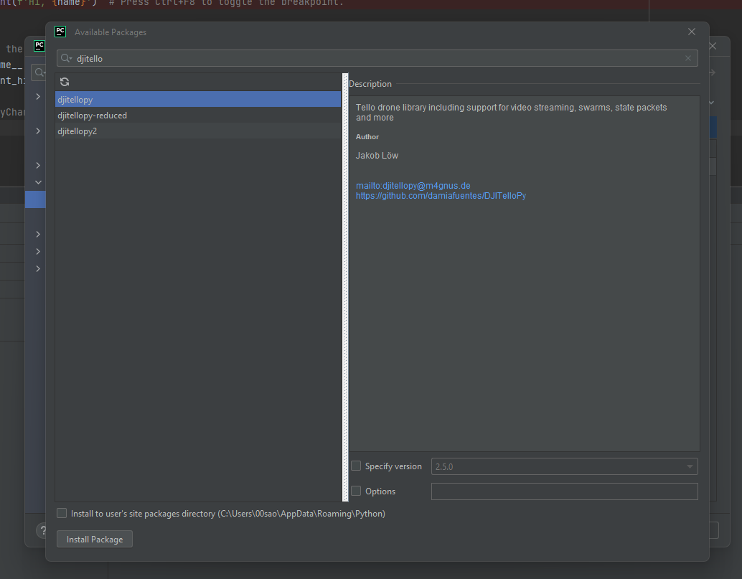
Cài đặt thư viện Python cho lập trình Tello
Install

Slide 17
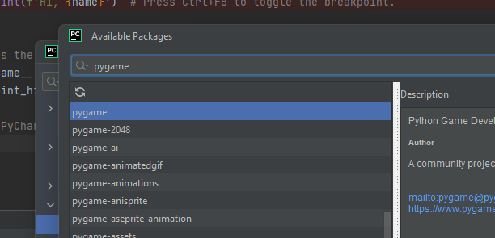
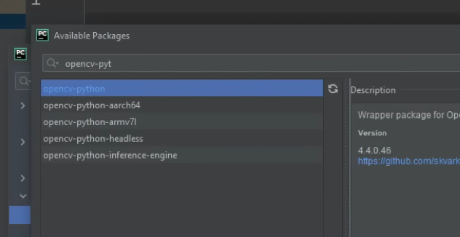
Cài đặt thư viện Python cho lập trình Tello
Cài đặt opencv-python và pygame

Slide 18
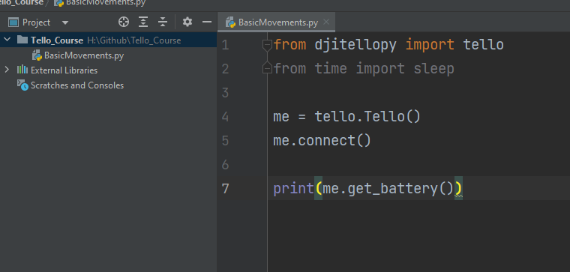
Lập trình Tello cơ bản
Kết nối với Tello sử dụng Python

Slide 19
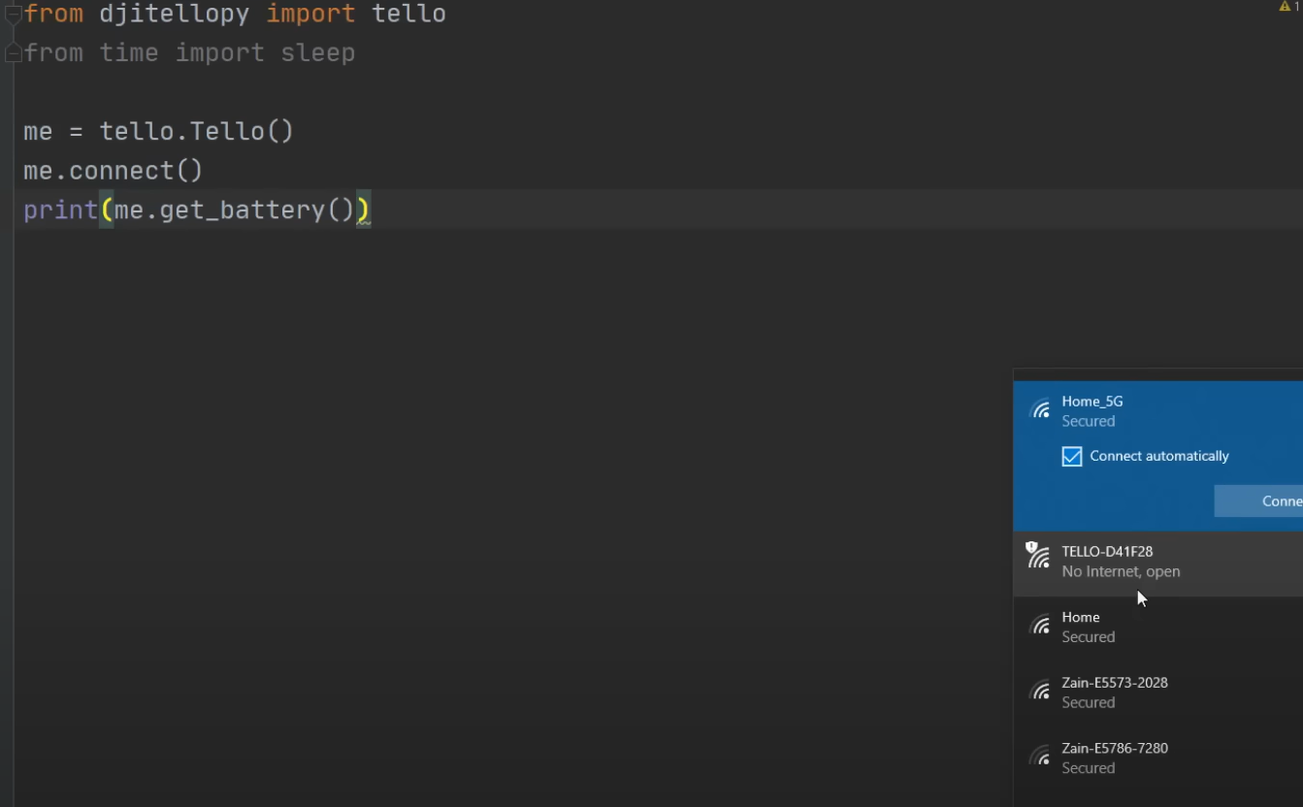
Lập trình Tello cơ bản
Bật Tello và kết nối với Wifi của Tello

Slide 20
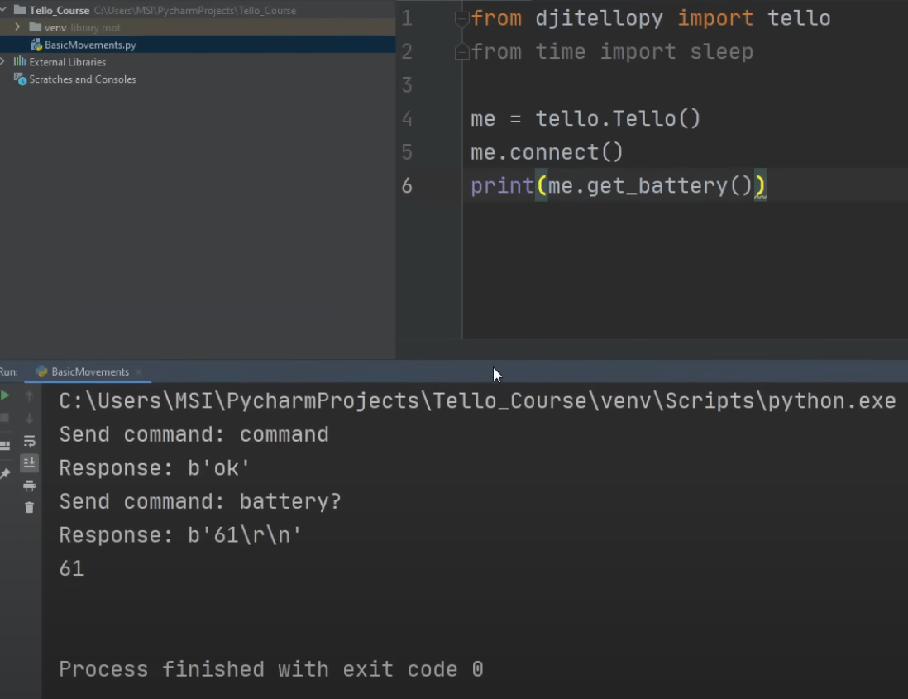
Lập trình Tello cơ bản
Chạy
chương trình

Slide 21
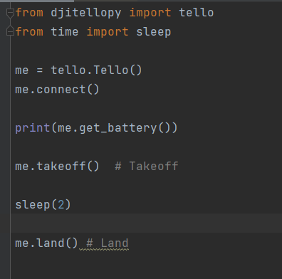
Lập trình Tello cơ bản
Takeoff và Land

Slide 22
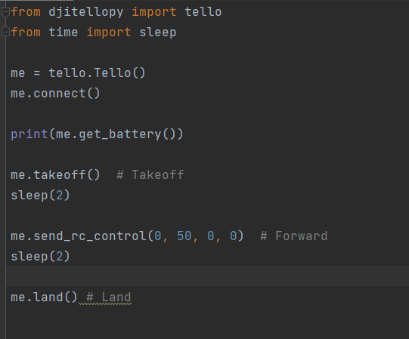
Lập trình Tello cơ bản
Hàm send_rc_control
Chạy thử
chương trình

Slide 23
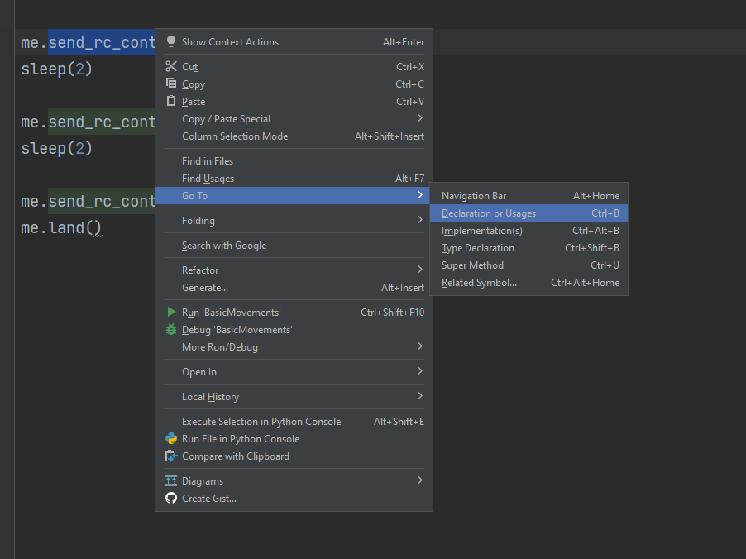
Lập trình Tello cơ bản
Hiểu rõ hơn về hàm
và cách sử dụng:
Click chuột phải

Slide 24
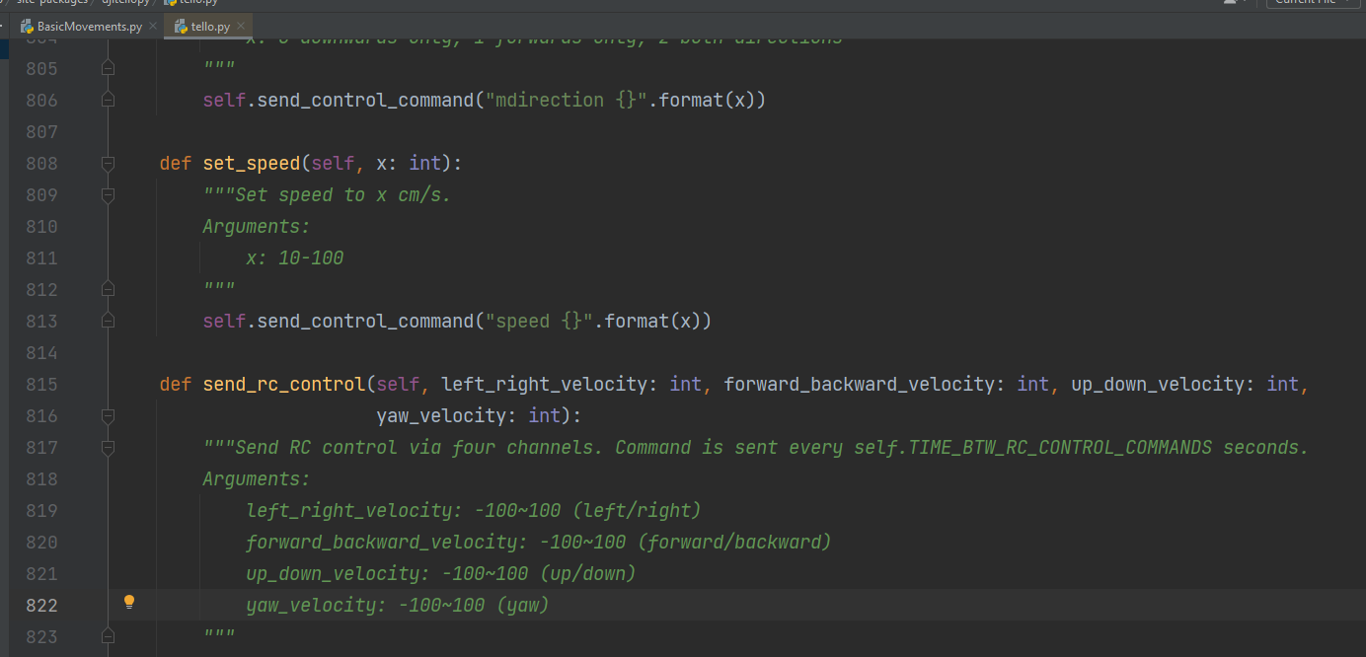
Lập trình Tello cơ bản
Chức năng và ý nghĩa input hàm

Slide 25
Lập trình Tello cơ bản
Mission????
Ví dụ: Viết kịch bản điều khiển Tello bay một hình vuông

Slide 26
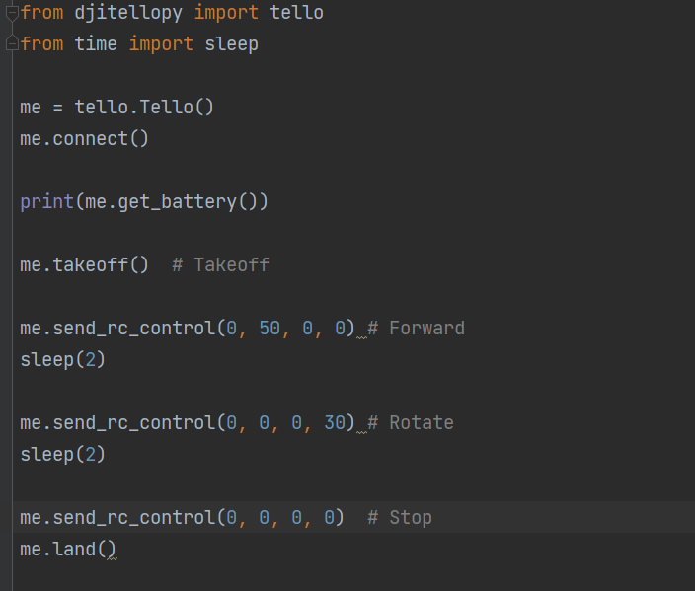
Lập trình Tello cơ bản
Ví dụ một
kịch bản điều khiển:

